Slide 1



LE CHIFFREMENT FONCTIONNEL
Déchiffrer un calcul, pas un message
GS - EB - DO

Slide 2
Sommaire
Le principe du chiffrement fonctionnelle
Son histoire
Les différentes classes
IPFE (Decisional Diffie-Hellman DDH 2015)
Machines de Turing
Réseaux euclidiens pour le chiffrement fonctionnelle

Slide 3


> Le problème du chiffrement classique
Chiffrement classique
Chiffrement Fonctionnel
TOUT ou RIEN
Soit vous avez la clé et voyez
tout le message en clair...
Soit vous n'avez rien.
CALCUL ciblé
La clé ne révèle que le résultat
d'une fonction précise f(x)...
Les données restent chiffrées.

Slide 4






> Comment ça fonctionne ?
Master Secret Key
Public Key
Donnée x chiffré
Clé pour F(x)
Clé pour F(x)
F(x)

Slide 5




> À quoi ça sert ?
Cloud Computing
Santé
Finance
Traiter des données chiffrées
sans les voir en clair
Statistiques
sans exposer les patients
Scoring de crédit sur données
chiffrées du client

Slide 6





> Histoire et origines
Boneh, Sahai
& Waters
Shamir
Boneh & Franklin
Sahai & Waters
1984
2001
2005
2011
Idée du chiffrement
basé sur l'identité (IBE)
Première réalisation
concrète de l'IBE
Chiffrement basé sur
les attributs (ABE)
Formalisation du terme
"Chiffrement fonctionnel à produit intérieur (IPFE)"

Slide 7



> Les classes de fonctions
Produit scalaire (IPFE)
Identité (IBE)
Attributs (ABE)
Test d'égalité : la clé correspond-elle à l'identité ?
Politique booléenne sur des attributs
Produit scalaire ⟨x,y⟩ sur des vecteurs

Slide 8

> Les classes de fonctions
Quadratique
Fonctions arbitraires
xᵀMy -> corrélations, variances, distances
Plus sur des opérations mathématique mais des algoritheme
Calcul lourd
Seulement Théorique

Slide 9



> IPFE - Les groupes cycliques
L'analogie de l'horloge
Facile
g
Connaissant g et x, calculer g^x mod p
1
g^1
g^q-1
g^3
Difficile
g^4
Connaissant g et g^x, retrouver x
…
C'est le logarithme discret
Avec p et q premiers et q = (p-1)/2

Slide 10
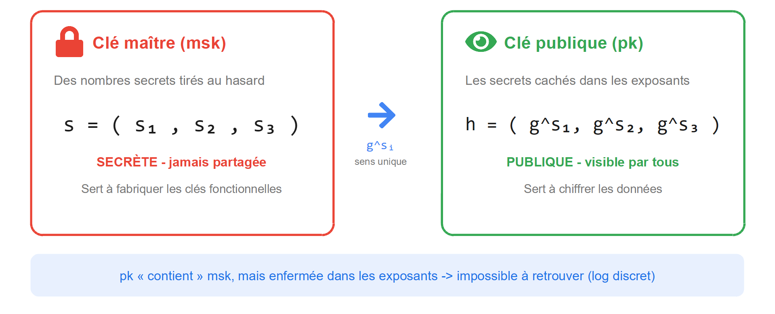
> IPFE - Setup : construire le système
L'autorité de confiance crée deux choses :

Slide 11
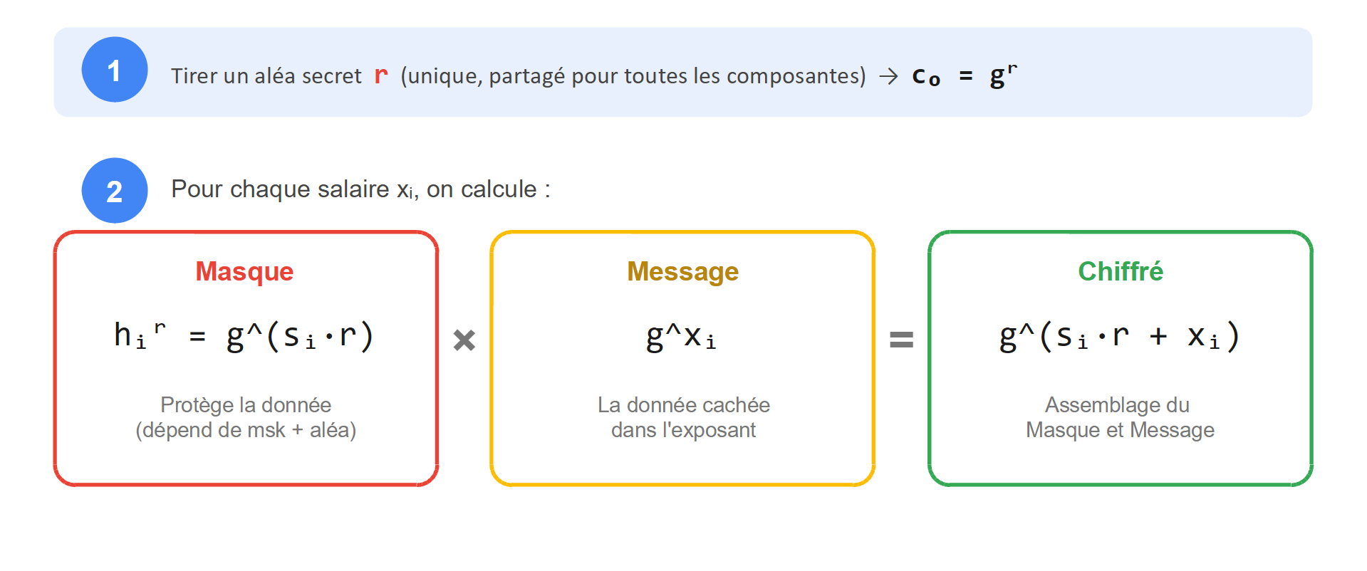
> IPFE - Chiffrement : masquer chaque donnée
On veut chiffrer x = ( 350, 420, 280 ) les salaires de 3 employés

Slide 12
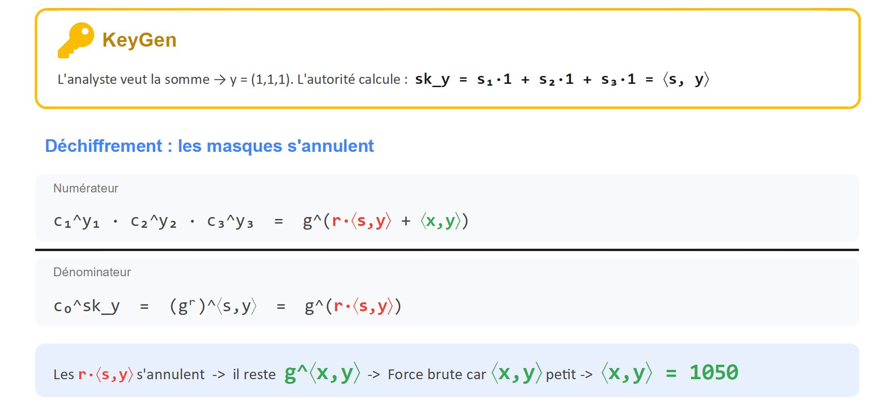
> IPFE - KeyGen + Déchiffrement

Slide 13
> De l’IPFE aux Machines de Turing
Où en sommes-nous ?
Ce que nous allons voir
L’IPFE chiffre les produits scalaires
⟨x, y⟩ sur des vecteurs de dim. n.
Dimension n figée au Setup -> limite
structurelle fondamentale.
Les circuits booléens étendent les
fonctions, mais partagent la même
contrainte de taille fixe.
1. Limite algébrique de l’IPFE
2. Les circuits booléens : même limite
3. Circuits booléens vs Machines de Turing
4. Définition et construction FE pour MT
5. Hypothèse LWE & Théorème

Slide 14
> La contrainte dimensionnelle de l’IPFE
Argument algébrique
⟨x, y⟩ = x₁y₁ + … + xₙyₙ
— uniquement défini pour dim(x) = dim(y)
Si dim(x’) = n’ ≠ n :
les clefs sk_y ∈ Z_p^n ne “voient” pas
les composantes supplémentaires.
Le chiffré enc(x) est un (n+1)-uplet
lié structurellement à la dim. n.
Conséquence pratique
Un nouveau Setup(n’) est obligatoire.
Toutes les clefs existantes sont invalidées.
Démonstration :
Setup(n=4) → ok pour x ∈ Z_p^4
Enc([12,15,9,7,3]) → ValueError
KeyGen(y=[1,1,1,1,1]) → ValueError

Slide 15
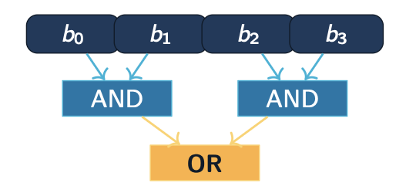
> Les circuits booléens : la même limitation
Circuit C_n : taille fixée
n entrées, portes AND/OR/XOR/NOT
taille |C| et profondeur d(C) figées.
C_count_4 ≠ C_count_5 ≠ C_count_100
Un circuit différent par taille d’input.
FE pour circuits → une clé sk_{C_n}
par taille
Taille description pour f_count :
→ Circuit : taille croît linéairement avec N
Bilan
IPFE et circuits partagent le calcul NON-UNIFORME : description différente pour chaque taille.
Les Machines de Turing ont une description constante —> c’est le calcul UNIFORME.

Slide 16
> Calcul uniforme vs non-uniforme
Non-uniforme (Circuits)
Une description différente par taille :
C_4, C_5, …, C_N
FE pour circuits :
sk_{C_4}, sk_{C_5}, … clés distinctes
Si x varie : impossible d’avoir une
seule clé fonctionnelle valide pour
tout input.
Analogue à l’IPFE : n figé 🡨🡪 |C| figé.
Uniforme (Machine de Turing)
Une seule description M :
|M| = constante, indépendant de |x|
FE pour MT :
une seule clé sk_M
fonctionne pour tout x ∈ {0,1}*
T_M(n) varie avec n, mais M
reste le même programme.

Slide 17
> FE pour Machines de Turing
Définition
Setup(1^ λ) → (mpk, msk)
KeyGen(msk, M) → sk_M [M = Machine de Turing]
Enc(mpk, x) → c [x ∈ {0,1}*, taille libre]
Dec(sk_M, c) → M(x) [seul M(x) est révélé]
Propriétés de taille
|c| = poly(λ, |x|) — chiffré lin. en |x|
|sk_M| = poly(λ, |M|) — clé indép. de |x|
T_Dec = poly(λ, T_M(|x|)) — coût déchiffr.
... | 0 | 1 | 1 | 0 | | | ...
^
|
tête

Slide 18
> Hypothèse LWE & IND-CPA
Théorème:
(Agrawal-Maitra-Vempati-Yamada, CRYPTO 2021). Sous l'hypothèse LWE et pour une
collusion bornée q= poly(λ), il existe un schéma FE pour MT satisfaisant la sécurité IND-CPA.
Équations linéaires (sans bruit)
A · s = b (mod q)
→ facile à résoudre
Équations bruitées (LWE)
A · s + e = b (mod q)
e = petit bruit aléatoire
Hypothèse LWE :
difficile de retrouver s
ou de distinguer (A, A·s+e) d’un (A, u) aléatoire.

Slide 19
> Sources
https://eprint.iacr.org/2015/017
https://eprint.iacr.org/2010/543
https://eprint.iacr.org/2001/090
https://arxiv.org/abs/1811.04017
https://eprint.iacr.org/2021/848

